Slide 1

走进HTML

Slide 2

线上线下
平台预习

Slide 3

本课目标
学完本次课程后，你能够：
了解HTML概念及其基本结构
掌握网页基本标签
掌握图像标签及超链接标签的应用
掌握列表、表格及表单的使用
理解行内元素和块元素的特性
Notes:
要求强调会干什么、能干什么。在目标的重点、难点右侧，插入“重点”、“难点”图片，以引起学员重视。
3

Slide 4


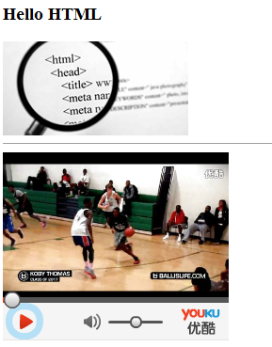

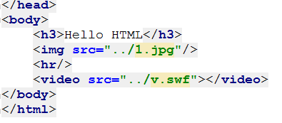
什么是HTML
HTML
Hyper Text Markup Language（超文本标记语言）
Notes:
4

Slide 5

HTML基本结构
<html>
<head>
<title>我的第一个网页</title>
</head>
<body>
我的第一个网页
</body>
</html>
网页头部
主体部分
注意
< body>、</body>等成对的标签，分别叫开放标签和闭合标签
单独呈现的标签（空元素），如 <hr/> ；意为用 / 来关闭空元素
Notes:
5

Slide 6
网页的基本标签7-1
标题标签
段落标签
换行标签
水平线标签
字体样式标签
注释和特殊符号
Notes:
6

Slide 7

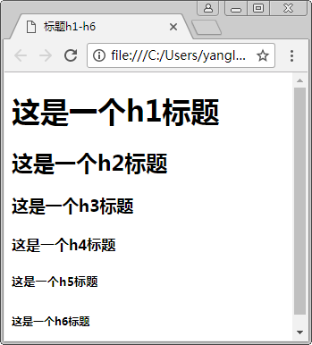

网页的基本标签7-2
标题标签
<h1>…</h1>
<h2>…</h2>
<h3>…</h3>
<h4>…</h4>
<h5>…</h5>
<h6>…</h6>
示例
<h1>一级标题</h1>
<h2>二级标题</h2>
<h3>三级标题</h3>
<h4>四级标题</h4>
<h5>五级标题</h5>
<h6>六级标题</h6>
演示示例01：不同等级的标题标签对比
Notes:
教学指导：
1、先讲解标题标签代码写法，说明标题标签在网页中的作用，通常用于标题或主题，体现标签语义化。
2、<h1>最大，<h6>最小，对比效果图讲解
3、最后演示示例，演示效果图

Slide 8
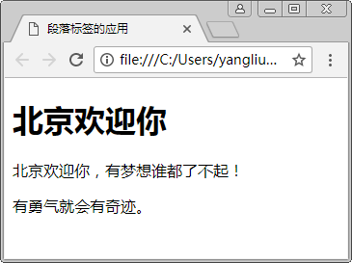
网页的基本标签7-3
段落标签
<p>…</p>
<h1>北京欢迎你</h1>
<p>北京欢迎你，有梦想谁都了不起！</p>
<p>有勇气就会有奇迹。</p>
示例
演示示例02：段落标签
Notes:
教学指导：
1、先讲解段落标签的代码，演示示例3：段落标签，查看效果图看段落标签的效果

Slide 9
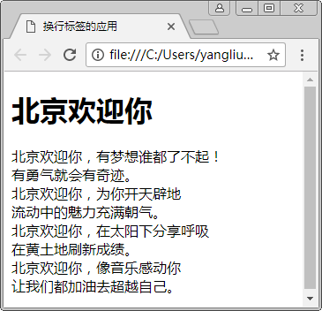
网页的基本标签7-4
换行标签
<br/>
<h1>北京欢迎你</h1>
<p>
北京欢迎你，有梦想谁都了不起！<br />
有勇气就会有奇迹。<br />
北京欢迎你，为你开天辟地<br />
……
</p>
示例
演示示例03：换行标签
Notes:
教学指导：
1、先讲解换行标签的代码，然后演示示例4：换行标签，查看效果图,看段落标签和换行标签的不同
2、提一下标签的嵌套

Slide 10
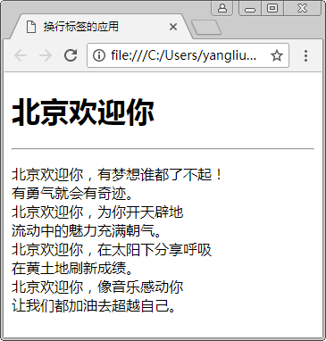
网页的基本标签7-5
水平线标签
<hr/>
<h1>北京欢迎你</h1>
<hr/>
<p>
北京欢迎你，有梦想谁都了不起！<br />
有勇气就会有奇迹。<br />
北京欢迎你，为你开天辟地<br />
……
</p>
示例
演示示例04：水平线标签
Notes:
教学指导：
先讲解水平线标签代码和用法，再看给出的例子中的代码，然后演示示例查看水平线在网页中的效果

Slide 11
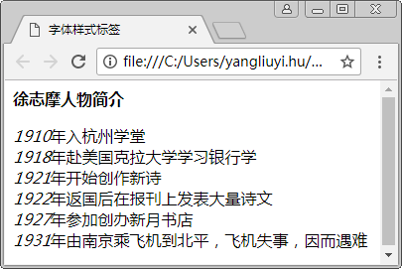
网页的基本标签7-6
字体样式标签
加粗：<strong>…</strong>
斜体：<em>…</em>
<strong>徐志摩人物简介</strong>
<p>
<em>1910</em>年入杭州学堂<br/>
<em>1918</em>年赴美国克拉大学学习银行学<br/>
……
</p>
示例
演示示例05：字体样式标签
Notes:
教学指导：
先讲解字体样式标签代码和用法，再看给出的例子中的代码，然后演示示例查看加粗和斜体在网页中的效果

Slide 12
网页的基本标签7-7
注释和特殊符号
特殊符号 | 字符实体 | 示 例
空格 | &nbsp; | <a href="#">百度</a>&nbsp;|&nbsp; <a href="#">新浪</a>
大于号(>) | &gt; | 如果时间&gt;晚上6点，就坐车回家
小于号(<) | &lt; | 如果时间&lt;早上7点，就走路去上学
引号(") | &quot; | W3C规范中，HTML的属性值必须用成对的&quot;引起来
版权符号@ | &copy; | &copy; 2008-2018课工场
演示示例06和07：注释和特殊符号
Notes:
教学指导：
1、在上一页的基础上演示注释的用法即可，让学员知道注释在网页中的作用就可以了
2、特殊符号让演示其显示效果即可

Slide 13
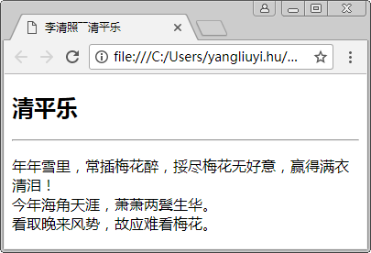
练习1：制作《清平乐》
需求说明
标题用<h2>标签，文字用<p>标签，标题与正文之间的分隔线使用<hr/>标签，词结束后使用<br/>标签换行

Slide 14
共性问题集中讲解
常见问题及解决办法
代码规范问题
调试技巧
共性问题集中讲解

Slide 15
图像标签
常见的图像格式
JPG
GIF
PNG
BMP
Notes:
教学指导：
1、了解常见改格式即可
15

Slide 16

图像标签
鼠标悬停提示文字
图像高度
语法
<img src="path" alt="text" title="text" width="x" height="y" />
图像地址
图像的替代文字
图像宽度
示例
<img src="image/hetao.jpg" width="160" height="160"
alt="无漂白薄皮核桃" title="无漂白薄皮核桃"/>
演示示例08：图像标签
Notes:
教学指导：
1、先讲解图像语法，对每个参数详细讲解，并且强调说明alt属性和title属性在什么情况下可以看到替代文字和提示文字，并且说明alt属性常和src配合使用。
2、说明img标签的与之前学习的<br/>标签一样，不是成对的标签，直接在最后以“/”闭合，体现标签的语义化。
3、语法讲完之后再一一对着参数讲解例子
4、最后演示示例，并且改变路径或图像名称，让学员看到alt的作用，并且把鼠标放到图像上让学员看到title的提示文字，加深学员印像。

Slide 17
链接标签
链接路径
链接在哪个窗口打开
常用值：_self、_blank
语法
<a href="path" target="目标窗口位置">链接文本或图像</a>
文本超链接
图像超链接
示例
<a href="detail.html" target="_blank">姑娘，欢迎降落在这残酷的世界</a>
<a href="detail.html" target="_blank">
<img src="image/img1.png" alt="姑娘，欢迎降落在这残酷的世界"
title="姑娘，欢迎降落在这残酷的世界" />
</a>
演示示例09：超链接标签
Notes:
教学指导：
1、讲解语法，详细说明每个参数的用法，强调一下路径的表示方法，相对路径和绝对路径，说明target常用值为_self和_blank，还有其他值，以后用到再讲。
2、讲解给出的例子代码，一个文本超链接一个图像超链接
3、最后演示，只演示超链接效果即可，演示时更改target的参数，让学员看到目标窗口打开的不同位置。
从这里开始，学员第一次接触在网页中插入图片，说明图片经常保存在image或images目录下，以保证网站目录清淅

Slide 18
常用的超链接3-1
页面间链接
从一个页面链接到另外一个页面
锚链接
功能性链接
演示示例10：页面间链接
Notes:
教学指导：
说明常见的超链接种类有这三种即可
1、说明网站上使用最多的就是页面间链接，例如网站导航菜单、新闻列表、商品列表等链接，通常都是页面间链链
2、演示页面间链接的效果

Slide 19
常用的超链接3-2
锚链接
从A页面的甲位置跳转到本页中的乙位置
从A页面的甲位置跳转到B页面中的乙位置
创建步骤
创建跳转标记
创建跳转链接
<a name="marker">乙位置</a>
<a href="#marker">甲位置</a>
演示示例11：锚链接
Notes:
教学指导：
1、讲解时说明创建锚链接的两个步骤
2、然后演示，详细演示创建锚链接的过程，代码的编写，以及跳转效果，两种跳转方式都要演示

Slide 20
常用的超链接3-3
功能性链接
电子邮件
QQ
MSN
示例
<a href="mailto:bdqnWebmaster@bdqn.cn">联系我们</a>
演示示例12：邮件链接
Notes:
教学指导：
1、说明这几种都是常用的功能性链接，例如在网上单击一些QQ图标直接弹出QQ对话框，或单击MSN图标直接弹出MSN对话框，这些都是使用了功能有性链接
2、重点讲解邮件链接，讲解例子
3、演示时讲解关键的代码，演示实现效果

Slide 21
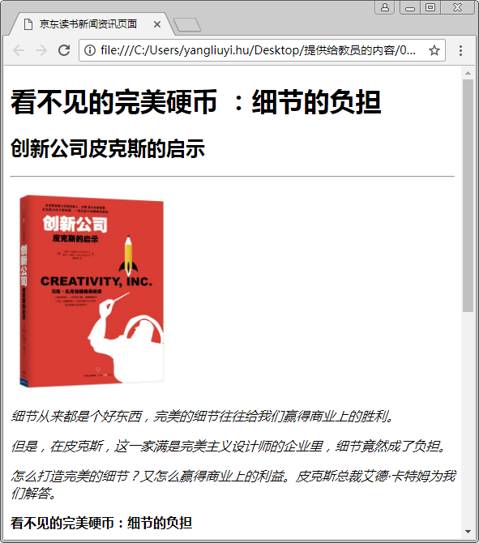
练习2：制作京东新闻资讯页面
需求说明
使用学过的图像标签、标题标签、水平线标签、斜体标签、加粗标签、段落标签等制作京东读书新闻资讯页面
主标题使用一级标题标签，副标题使用二级标题标签，二级标题与图片之间使用水平线分隔

Slide 22
共性问题集中讲解
常见问题及解决办法
代码规范问题
调试技巧
共性问题集中讲解

Slide 23
列表的分类
无序列表
有序列表
定义列表
Notes:
23

Slide 24
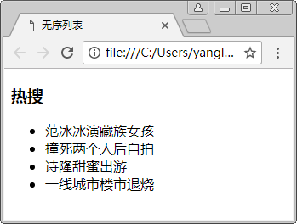
列表的应用3-1
无序列表
声明无序列表
示例
<ul>
<li>范冰冰演藏族女孩</li>
<li>撞死两个人后自拍</li>
<li>诗隆甜蜜出游</li>
<li>一线城市楼市退烧</li>
</ul>
声明列表项
演示示例13：无序列表
Notes:
教学指导：
1、首先讲解如何创建无序列表，<ul>和<li>表示的含义，强调标签均为成对出现
2、说明列表项中可以包含图片、文本，还可以嵌套列表、其他标签等
3、然后演示示例，边演示边讲解如何创建无序列表，在浏览器中查看演示效果图

Slide 25
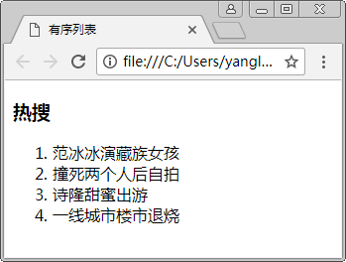
列表的应用3-2
有序列表
声明无序列表
示例
<ol>
<li>范冰冰演藏族女孩</li>
<li>撞死两个人后自拍</li>
<li>诗隆甜蜜出游</li>
<li>一线城市楼市退烧</li>
</ol>
声明列表项
演示示例14：有序列表
Notes:
教学指导：
1、首先讲解如何创建有序列表，<ol>和<li>表示的含义，强调标签均为成对出现
2、说明有序列表默认以数字序号显示
3、说明有序列表与无序列表一样，也可以嵌套列表、可以包含图片、文本、其他标签等
4、然后演示示例，边演示边讲解如何创建有序列表，在浏览器中查看演示效果图

Slide 26
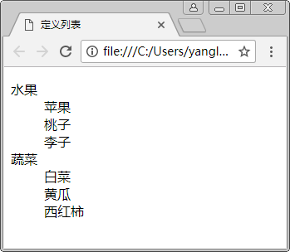
列表的应用3-3
定义列表
声明定义列表
示例
<dl>
<dt>水果</dt>
<dd>苹果</dd>
<dd>桃子</dd>
<dd>李子</dd>
</dl>
声明列表项
定义列表项内容
演示示例15：定义列表
Notes:
教学指导：
1、首先详细讲解定义列表的标签含义，如何创建定义列表，让学员看定义列表显示的效果图
2、与无序列表、有序列表对比讲解，说明异同点，定义列表也可以嵌套列表、包含图片、文本、其他标签等
3、然后演示示例定义列表，从创建定义列表开始，然后在浏览器中让学员看页面效果图
4、最后说明在以后的网页制作中经常会用到定义列表，特别是图文混排的情况

Slide 27
表格
为什么使用表格
简单通用
结构稳定
Notes:
27

Slide 28
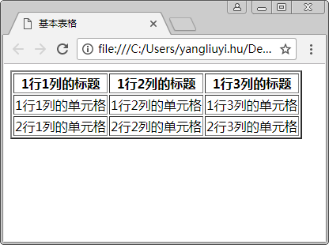
表格的基本语法
表格标签
语法
<table>
<tr>
<th>1行1列的标题</th>
... ...
</tr>
<tr>
<td>1行1列的单元格</td>
... ...
</tr>
<tr>
<td>2行1列的单元格</td>
... ...
</tr>
</table>
行标签
标题标签
单元格标签
演示示例16：基本表格
Notes:
教学指导：
1、讲解表格标签，创建表格标签<table>……</table>；行标签<tr>……</tr>，可以有多行；单元格标签<td>……</td>，可以有多个单元格。
2、介绍表格的属性，例如width、border，说明这些属性在后面使用CSS设置表格样式时会讲到，并且制作网页时通常使用CSS设置表格样式
3、边演示边讲解创建表格的步骤：第一步是创建表格标签<table>……</table>；第二步是在表格标签<table>……</table>里创建行标签<tr>……</tr>，可以有多行；第三步是在行标签<tr>……</tr>里创建单元格标签<td>……</td>，可以有多个单元格。
4、演示时也要演示width和border的作用，并且说明width对于单元格也是适用的

Slide 29

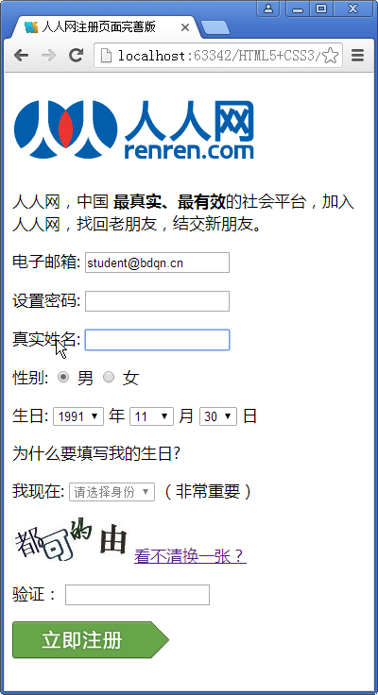
表单在网页中的应用
大家在上网时，看到的表单在网页中的应用有哪些？
登录
注册
问题
Notes:
教学指导：
1、以问题的方式引导学员回答，然后说明表单的网页中的重要作用，以及应用场合
2、并且以图为例说明常用的表单元素，常用的表单元素在这里简单说明即可

Slide 30
表单语法
规定如何发送表单数据
常用值：get | post
表示向何处发送表单数据
语法
<form method="post" action="result.html">
<p> 名字：<input name="name" type="text" /> </p>
<p> 密码：<input name="pass" type="password" /> </p>
<p>
<input type="submit" name="Button" value="提交"/>
<input type="reset" name="Reset" value="重填"/>
</p>
</form>
演示示例17：表单的基本结构
Notes:
教学指导：
1、详细讲解表单的创建方法，以及method和action的作用
2、演示案例，分别把method的值设置为get和post，然后提交表单，查看页面效果；通过演示可看到method设置不同值时，表单数据在地址栏显示的不同情况
3、最后根据演示情况说明get和post两者的区别
4、最后总结：post方式提交的数据安全性要明显高于get方式提交的数据。因此在实际开发中通常采用post方式提交表单数据。

Slide 31
表单元素格式
input元素类型
input元素名称
input元素的值
语法
<input type="text" name="fname" value="text"/>
属性 | 说 明
type | 指定元素的类型。text、password、checkbox、radio、submit、reset、file、hidden、image 和 button，默认为 text
name | 指定表单元素的名称
value | 元素的初始值。type 为 radio时必须指定一个值
size | 指定表单元素的初始宽度。当 type 为 text 或 password时，表单元素的大小以字符为单位。对于其他类型，宽度以像素为单位
maxlength | type为text 或 password 时，输入的最大字符数
checked | type为radio或checkbox时，指定按钮是否是被选中
Notes:
教学指导：
1、首先讲解input元素的基本语法，说明各个参数的含义
2、然后讲解input的属性，说明type取不同值时，表示不同的表单元素，并且讲解表格中每个值表示的表单元素

Slide 32
input元素类型
文本框——text
密码框——password
单选按钮——radio
复选框——checkbox
列表框——select、option
按钮——reset、submit、button
多行文本域——textarea
文件域——file
演示示例18：input元素类型
Notes:
教学指导：
1、教员分别演示这几个元素类型所代表的作用
32

Slide 33
表单的高级应用
隐藏域
只读
禁用
Notes:
教学指导：
1、简单介绍为什么网站上需要这些高级的应用，以及隐藏域、只读和禁用功能的使用场合
2、可以根据图片讲解只读禁用，例如在某些注册页面或本图片中订单信息页面，必须同意一些条款按钮才能使用等等

Slide 34
隐藏域
隐藏域
语法
<input type="hidden" value="666" name="userid"/>
演示示例19：隐藏域
Notes:
教学指导：
1、说明隐藏域的语法，强调只是把type属性值设置为hidden
2、说明隐藏域的用法
3、演示示例，在浏览器中看不到隐藏域，但是在提交表单时可以看到隐藏域的内容被提交至服务器

Slide 35

只读和禁用
只读文本框
语法
<input name="name" type="text" value="张三" readonly />
<input type="submit" disabled value="保存" />
禁用
技巧
W3C HTML标准中，规定对于布尔类型的属性，属性值可以省略
演示示例20：只读与禁用
Notes:
教学指导：
1、讲解只读和禁用的语法，强调不能单写readonly或disabled，必须写readonly＝”readonly”和disabled=“disabled”，介绍只读和禁用的使用场合
2、演示示例，主要演示只读和禁用的使用方法和页面显示效果

Slide 36
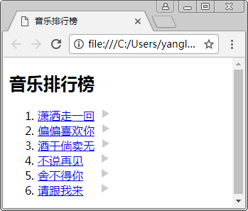
练习3：制作音乐排行榜
需求说明
使用有序列表制作音乐排行榜

Slide 37
共性问题集中讲解
常见问题及解决办法
代码规范问题
调试技巧
共性问题集中讲解

Slide 38
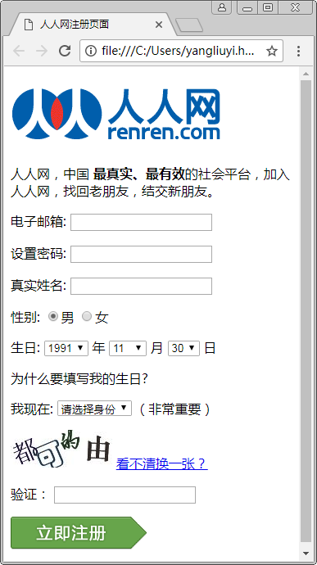
练习4：制作人人网注册页面
需求说明
注册邮箱、密码、姓名和验证码最多能容纳的字符数分别是50、16、8和5
默认情况下，性别中的“男”处于选中状态
生日下拉列表框中的1991年11月30日处于默认显示状态
提交按钮使用素材中提供的图片代替

Slide 39
共性问题集中讲解
常见问题及解决办法
代码规范问题
调试技巧
共性问题集中讲解

Slide 40
总结
网页的基本标签有哪些？
列表可以分为哪几种？
常用的input元素类型有哪些？
如何将表单元素隐藏？

Slide 41
问题及作业
集中问题&课后作业

Slide 42


扫一扫 关注课工场
扫一扫 下载APP

